Slide 1
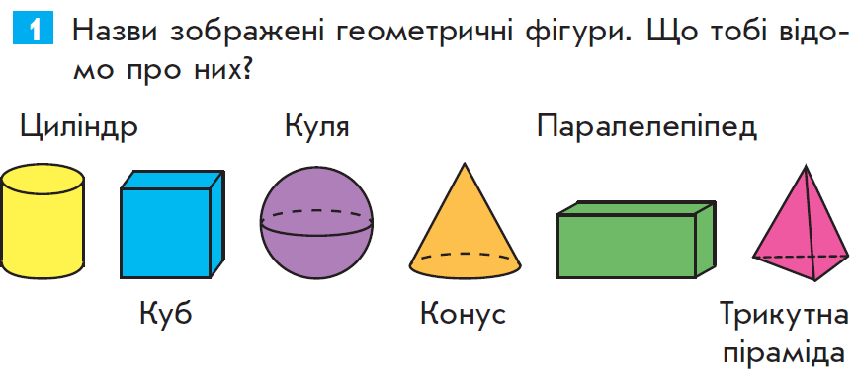

Геометричні фігури у просторі

Slide 2



Геометричні фігури у просторі

Slide 3

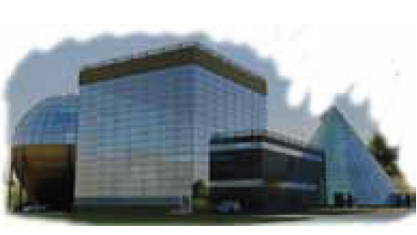
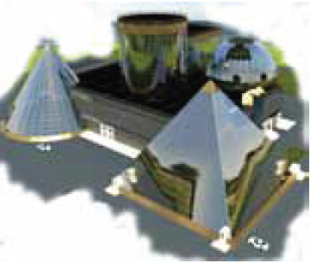
Геометричні фігури у просторі

